Slide 1
Ferramentas de Integração e Entrega Contínua
Prof. Me. Deivison S. Takatu
deivison.takatu@fatec.sp.gov.br

Slide 2
Sumário
DevOps e CI/CD;
Ferramentas de CI/CD;
GitHub Actions;
Entregas de Software e Automação;
Pipelines no Github Action;
Atividade Prática.

Slide 3
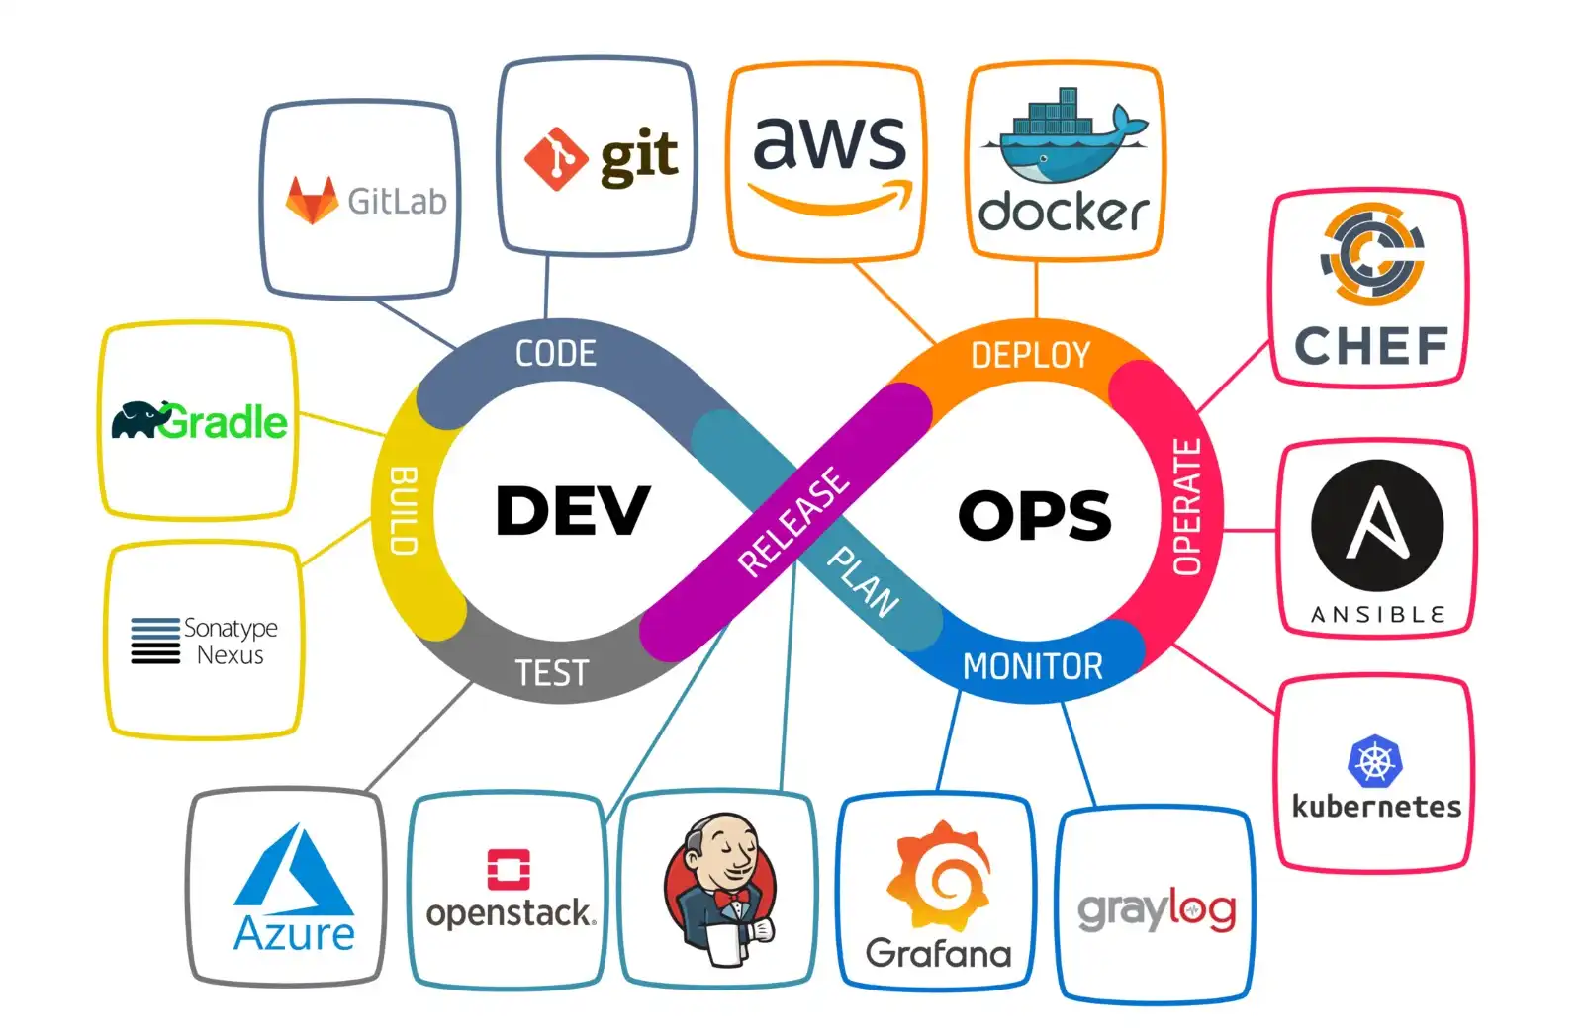
DevOps: O Ciclo Infinito do Desenvolvimento Moderno
DevOps é uma cultura, filosofia e conjunto de práticas que integra as equipes de Desenvolvimento (DEV) e Operações (OPS), eliminando silos organizacionais e acelerando a entrega de software com qualidade e confiabilidade.

Slide 4
PLAN - Planejamento
O planejamento é o ponto de partida do loop infinito. Nesta etapa, as equipes definem o que será desenvolvido, como e quando, utilizando metodologias ágeis para organizar prioridades, distribuir tarefas e alinhar expectativas entre produto, desenvolvimento e operações.
Jira Gestão de projetos ágeis com sprints, roadmaps e rastreabilidade
Trello Quadros Kanban visuais para equipes menores e gestão de tarefas
Azure Boards Planejamento integrado ao ecossistema Microsoft Azure DevOps

Slide 5
CODE - Codificação
A etapa de codificação é onde as ideias planejadas ganham forma técnica. Nesta fase, os desenvolvedores escrevem, revisam e versionam o código-fonte de forma colaborativa, garantindo rastreabilidade, segurança e qualidade desde o início.
Boas Práticas de Codificação no DevOps
Escrever código limpo e legível
Utilizar ferramentas de desenvolvimentos (IDEs)
Manter testes
Documentar o projeto.

Slide 6
BUILD - Compilação e Build Automatizado
A etapa de Build transforma o código-fonte em um artefato executável — um arquivo JAR, imagem Docker, pacote NPM ou binário — pronto para ser testado e implantado. A automação deste processo elimina erros humanos e garante builds consistentes e reproduzíveis. Etapas:
Compilação: transformação do código-fonte em bytecode ou binário
Resolução de dependências: download automático de bibliotecas
Empacotamento: geração de JAR, WAR, ZIP, imagem Docker
Análise estática: verificação de qualidade de código (SonarQube)
Publicação de artefato: versionamento e armazenamento seguro

Slide 7
TEST - Testes Automatizados e Qualidade de Software
Testes automatizados são o guardião da qualidade no ciclo DevOps. Ao integrar testes diretamente no pipeline de CI/CD, problemas são detectados rapidamente - antes de chegarem ao usuário final. O objetivo é garantir que cada build seja confiável, funcional e seguro.
Exemplo: Uma plataforma de delivery executa +3.000 testes automatizados a cada novo deploy. O pipeline válida: cálculo de frete, processamento de pagamentos, notificações push e fluxo completo de pedido - tudo em menos de 8 minutos, sem intervenção humana.

Slide 8
RELEASE - Liberação e Controle de Versões
A etapa de Release é o ponto de decisão no pipeline DevOps: o software foi desenvolvido, compilado e testado - agora precisa ser aprovado, versionado e preparado para produção. É o momento em que qualidade e governança garantem que apenas código confiável avança.
No Release, o artefato gerado no Build recebe um número de versão semântica (ex: v2.4.1) seguindo o padrão Major.Minor.Patch. Gates de qualidade (Quality Gates) verificam cobertura de testes, análise de segurança e aprovação manual de stakeholders antes de avançar.

Slide 9
DEPLOY - Implantação Automatizada
O Deploy é o momento em que o software aprovado é implantado nos ambientes de produção de forma automatizada, rápida e confiável. Com a cultura DevOps, implantações que antes levavam dias agora acontecem em minutos — com risco reduzido e reversão automática em caso de falha.
Exemplo: Uma empresa de streaming possui 47 microsserviços independentes. Com Kubernetes no AWS EKS, cada serviço é implantado automaticamente via pipeline GitLab: a imagem Docker é construída, publicada no ECR (registry AWS) e o Kubernetes atualiza os pods em rolling update — sem downtime e com rollback automático se o health check falhar.;

Slide 10
OPERATE - Operação e Gestão de Infraestrutura
Garante que a aplicação em produção permaneça estável, disponível e escalável. Com práticas de automação operacional, as equipes de Ops deixam de apagar incêndios manualmente e passam a gerenciar infraestrutura como código, respondendo proativamente a mudanças de demanda.
Exemplo: Uma plataforma de streaming como o modelo Netflix opera com milhares de servidores globais. Durante horários de pico (novelas, jogos ao vivo), o Kubernetes aumenta automaticamente o número de réplicas dos serviços de transcodificação e entrega de conteúdo. O balanceamento de carga distribui requisições entre instâncias saudáveis, enquanto o Ansible garante configurações uniformes em todos os nós.

Slide 11
MONITOR - Observabilidade e Monitoramento Contínuo
O Monitoramento fecha o loop infinito do DevOps. É a etapa onde a equipe obtém visibilidade total do sistema em produção - coletando métricas, logs e traces para detectar anomalias, entender comportamentos e alimentar o próximo ciclo de planejamento com dados reais.
📊 Métricas
📝 Logs
Dados numéricos sobre o estado do sistema: CPU, memória, latência, taxa de erro, requisições/segundo
Registros textuais de eventos do sistema: erros, transações, autenticações e ações de usuários
🔍 Traces
Rastreamento do caminho de uma requisição através de todos os serviços envolvidos no processamento

Slide 12
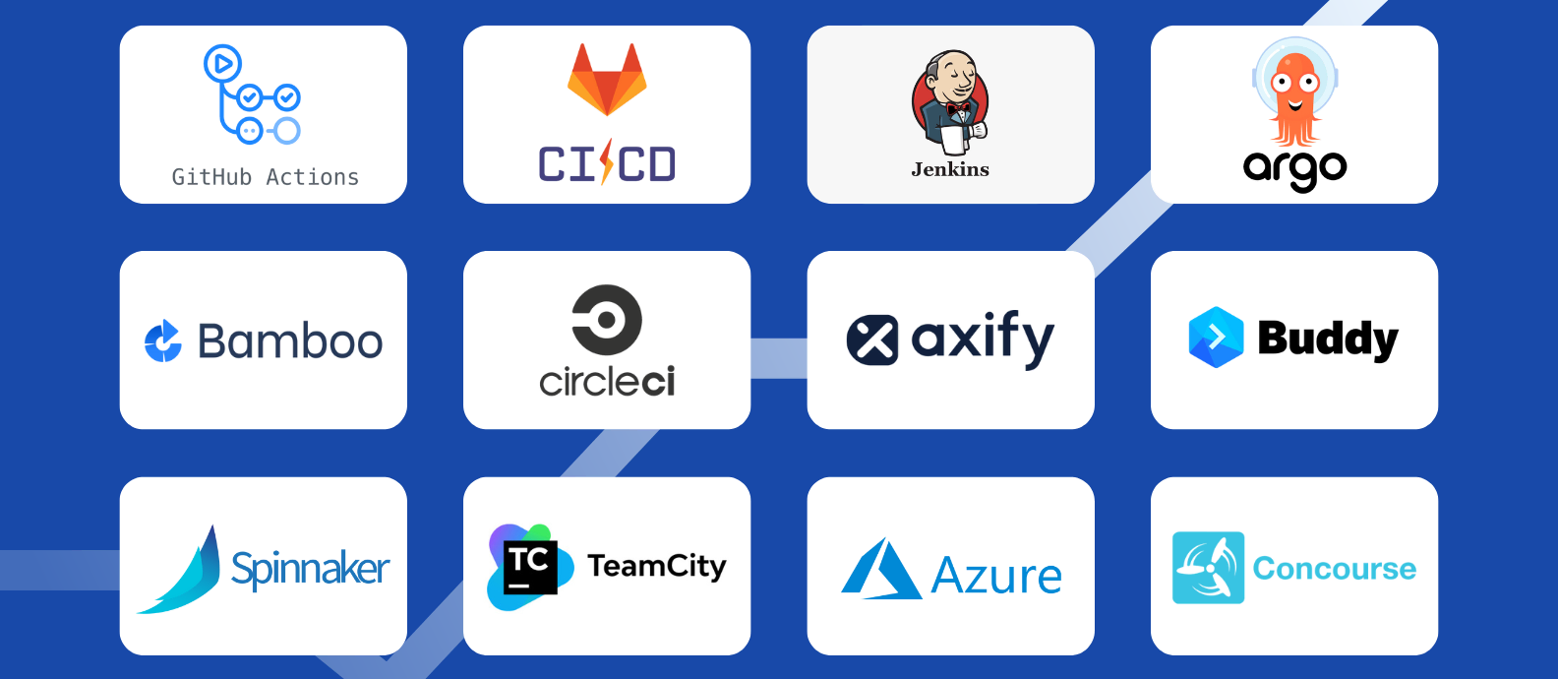
Ferramentas de CI/CD
As ferramentas de CI/CD automatizam diferentes partes do processo de desenvolvimento, integração, teste e entrega de software, permitindo executar tarefas de forma padronizada, repetível e com menor intervenção manual.
Fonte: axify.io

Slide 13
Ferramentas de CI/CD - Utilidades
Integrar alterações de código automaticamente;
Compilar e gerar versões do sistema;
Executar testes automatizados;
Verificar qualidade e segurança do código;
Gerar e armazenar artefatos;
Controlar versões e releases;
Realizar deploy em diferentes ambientes;
Monitorar resultados e identificar falhas;
Integrar diferentes ferramentas e serviços do projeto.

Slide 14
GitHub Actions
É uma plataforma de automação integrada ao GitHub, permitindo criar e executar fluxos de trabalho diretamente associados aos repositórios de código.
Os workflows podem ser configurados de acordo com eventos do repositório, como push, pull request, criação de tags ou releases.

Slide 15
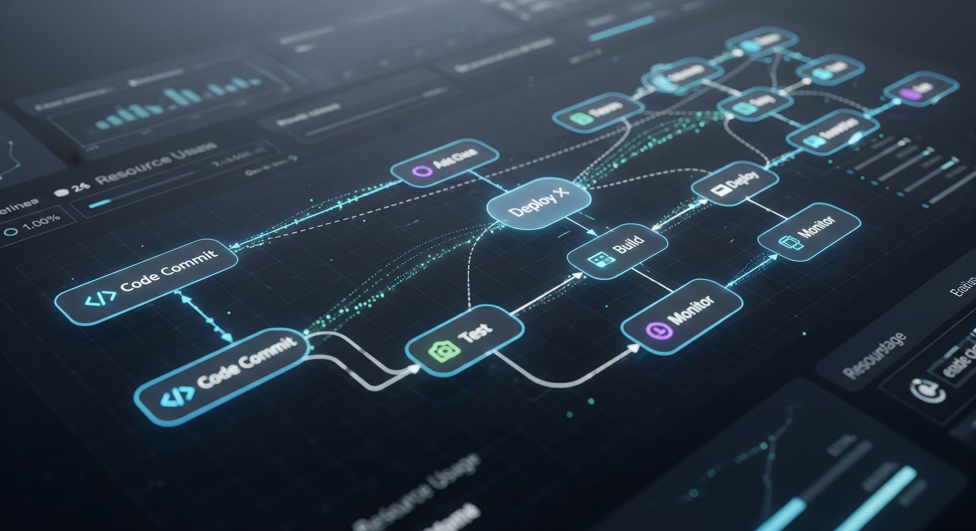
Entregas de Software e Automação
DevOps
Integra desenvolvimento, testes e operações por meio da automação, acelerando entregas de software com maior qualidade, estabilidade e redução de falhas.
Definição de Pipeline
Sequência automatizada de estágios responsável por conduzir o software desde o commit até o deploy de forma confiável.
Humble e Priklandnicki (2013).
O Papel das Pipelines
As pipelines de CI tornaram-se fundamentais no desenvolvimento moderno, automatizando validações e garantindo qualidade contínua durante todo o ciclo de entrega.
“Pipelines promovem qualidade contínua ao longo de todo o processo de entrega” SATO (2014).

Slide 16
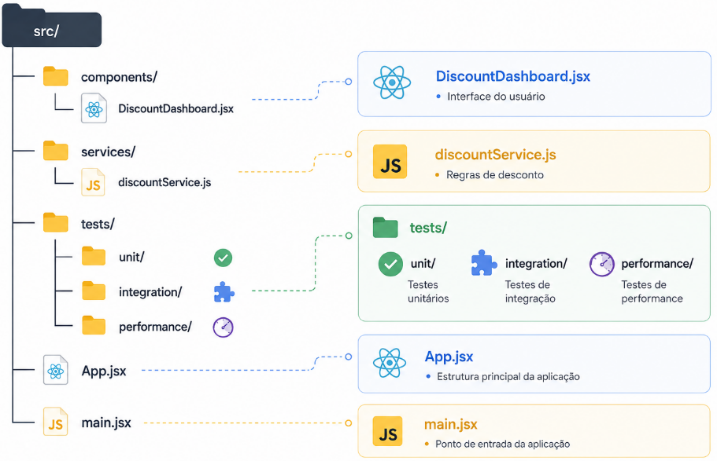
Fonte: Elaborado pelo autor.

Slide 17
Atividade
Analisem e comparem diferentes ferramentas utilizadas em processos de Integração Contínua (CI) e Entrega/Implantação Contínua (CD), identificando suas características, vantagens, limitações e situações em que cada ferramenta pode ser mais adequada. A atividade será baseada no artigo: MANOLOV, Vladislav; GOTSEVA, Daniela; HINOV, Nikolay. Practical Comparison Between the CI/CD Platforms Azure DevOps and GitHub. Future Internet, v. 17, n. 4, 2025, p. 153.

Slide 18
Atividade
Identifiquem todas as ferramentas citadas pelos autores, realizem uma análise comparativa entre as ferramentas ou plataformas relacionadas a CI/CD, investigando suas características, funcionalidades, vantagens, limitações e principais diferenças. Considerem aspectos relevantes para a utilização dessas ferramentas em processos de Integração Contínua, Entrega Contínua.

Slide 19
Referências
HUMBLE J; PRIKLANDNICKI R. Entrega Contínua: Como Entregar Software de Forma Rápida e Confiável. São Paulo: Bookman, 2013
MUNIZ, A.; et al. Jornada Devops: Unindo Cultura Ágil, Lean e Tecnologia Para Entrega De Software Com Qualidade. São Paulo: Brasport, 2019.
SATO D. DevOps na prática: entrega de software confiável e automatizada. São Paulo: Casa do Código, 2014.
SILVA, R. Entrega contínua em Android: Como automatizar a distribuição de apps. São Paulo: Casa do Código, 2016.
ARUNDEL, J. DOMINGUS, J. DevOps nativo de nuvem com Kubernetes. São Paulo: Novatec, 2019.

Slide 20
Referências
MORAES, G. Caixa de Ferramentas DevOps: Um guia para construção, administração e arquitetura de sistemas modernos. São Paulo: Casa do Código, 2015.
PIRES, A.; MILITÃO, J. Integração Contínua com Jenkins. São Paulo: Casa do Código, 2019.
VITALINO, J. F. N.; CASTRO, M. A. N. Descomplicando o Docker. 2 ed. São Paulo: Brasport, 2018. SILVERMAN, R. E. Git: guia prático. São Paulo: Novatec, 2019.
KIM, G; HUMBLE, J; DEBOIS, P; WILLIS, J; Manual de DEVOPS: Como obter agilidade, confiabilidade e segurança em organizações tecnológicas. São Paulo: Starlin Alta Editora, 2018.

Slide 21
Ferramentas de Integração e Entrega Contínua
Prof. Me. Deivison S. Takatu
deivison.takatu@fatec.sp.gov.br

